Slide 1
特征工程与模型选择

Slide 2
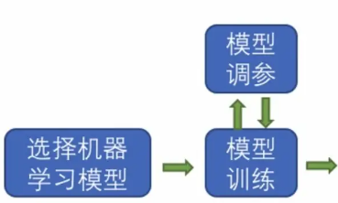
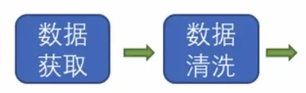


机器学习业务流程

Slide 3
特征工程
在实际工作中获取到的数据往往不那么理想，可能会存在非数值类型的文本数据、重复值、缺失值、异常值及数据分布不均衡、特征冗余等问题，
而对于这些问题，则需要进行特征工程相关工作，特征工程通常分为数据预处理和特征选择。

Slide 4
问题导入—客户价值预测模型

Slide 5

模型选择
对于客户价值预测模型，这是一个回归问题，我们有以下模型可以选择：
线性回归
Ridge回归
Lasso回归

Slide 6
特征工程

Slide 7
特征工程之数据预处理
1 非数值类型数据处理
2 重复值、缺失值及异常值处理
3 数据标准化
4 数据分箱
5 数据分布平衡

Slide 8
非数值类型数据处理
机器学习建模时处理的都是数值类型的数据，然而实际工作中我们获取的数据往往有非数值类型的数据，其中最常见的就是类别型（常用文本表示）的数据，例如性别中的“男”和“女”。
这个可以用数字“1”来代表男生，“0”代表女生来进行处理，但如果类别多了之后我们该如何进行处理呢？

Slide 9
非数值类型数据处理-哑变量处理
哑变量也叫虚拟变量，构造取值为0或1的变量，比如可以将性别中的“男”和“女”换成数字“1”和“0”就是哑变量最经典的应用，

Slide 10
非数值类型数据处理-哑变量处理
原始特征中性别为“男”和“女”两个文字类型的数据
 | 客户编号 | 性别
0 | 1 | 男
1 | 2 | 女
2 | 3 | 男

Slide 11
非数值类型数据处理-哑变量处理
简单示例：“男”和“女”的数值转换
可以看到原来的“性别”列变成了两列：“性别_女”和“性别_男”，这两列中的数字“1”表示的是符合列名，数字“0”表示的是不符合列名，例如用户2为女性，所以在“性别_女”这一列中的数字就是1，在“性别_男”这一列中的数字就是0。
 | 客户编号 | 性别_女 | 性别_男
0 | 1 | 0 | 1
1 | 2 | 1 | 0
2 | 3 | 0 | 1

Slide 12

非数值类型数据处理-哑变量处理
不过此时我们还[可能]需要再做一个工作：删去其中一列，这是因为“性别_女”和“性别_男”这两列存在共线性，即知道其中一列，就能知道另一列的内容，可以通过如下的数学表达式来表达：
Notes:
线性回归模型，尤其是最小二乘法求解，需要删掉共线性这一列；对于树模型，神经网络模型，共线性没有影响，共线性不影响模型的预测而是影响对模型的解释

Slide 13
非数值类型数据处理-哑变量处理
多类别案例：房屋朝向的数值转换
房屋朝向取值：{东，南，西，北}
{朝向_东，朝向_北，朝向_南，朝向_西}
因为存在共线性（即通过三个朝向，我们就能判断第四个朝向的数值为0和还是1，我们[可能]需要将新构造出来的这4个哑变量删去一个，假设我们删去“朝向_西”这一列。
 | 房屋编号 | 朝向_东 | 朝向_北 | 朝向_南
0 | 1 | 1 | 0 | 0
1 | 2 | 0 | 0 | 1
2 | 3 | 0 | 0 | 0
3 | 4 | 0 | 1 | 0
4 | 5 | 0 | 0 | 1
Notes:
在给房屋定价时，一个很重要的指标是房屋的朝向，

Slide 14
非数值类型数据处理-Label Encoding处理
城市取值：{北京，上海，广州，深圳}
"北京"被转化成数值1，"上海"转化成数值0，"广州"转化成数值2，"深圳"转化成数值3,
 | 编号 | 城市
0 | 1 | 北京
1 | 2 | 上海
2 | 3 | 广州
3 | 4 | 深圳
4 | 5 | 北京
 | 编号 | 城市
0 | 1 | 1
1 | 2 | 0
2 | 3 | 2
3 | 4 | 3
4 | 5 | 1

Slide 15
非数值类型数据处理-Label Encoding处理
城市取值：{北京，上海，广州，深圳}
"北京"被转化成数值1，"上海"转化成数值0，"广州"转化成数值2，"深圳"转化成数值3,
 | 编号 | 城市
0 | 1 | 1
1 | 2 | 0
2 | 3 | 2
3 | 4 | 3
4 | 5 | 1
经常用在Y(输出)上
用在X会出现：
广州=0.5*(北京+深圳)??
Notes:
树模型没什么影响，但对比如Logistic回归模型，就有影响了

Slide 16
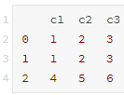
重复值处理
此时的data第一行和第二行
是重复的。
删除重复行
如果两个样本，特征一样，但是Y不一样，删除哪个？

Slide 17
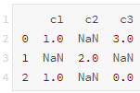
缺失值处理
这里引用Numpy库来构造缺失值或者说空值，其中np.nan就是代表空值
对于空值有两种常见的处理方式：
删除空值和填补空值。

Slide 18
缺失值处理-删除空值
删除空值方法一
这种写法是只要含有空值，该行就会被删除。因为每行都有空值，所以都被删除了。

Slide 19

缺失值处理-删除空值
删除空值方法二
如果觉得该删除方法过于激进，可以设置thresh参数，比如将其设置为n，那么其含义是如果该行的非空值少于n个则删除该行，比如设n=2

Slide 20

缺失值处理-填补空值
缺失值处理-均值填充法
可以采用的是均值填充法，通过每一列的均值或中位数对该列的空值进行填充，

Slide 21
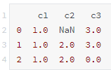
缺失值处理-填补空值
缺失值处理-前后填充
用缺失值所在列的前（或者后）一个值填充，如果前（后）一个值不存在或也缺失，则结果不变。

Slide 22
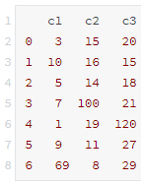
异常值处理
异常值处理
这里先构造一个含有异常值的数据集：
以下的数据框为例，可以看到第一列的数字69，第二列的数字100，第三列的数字120为比较明显的异常值，那么该如何来进行异常值的检测呢？我们主要通过两种方法来进行检测：利用箱体图观察和利用标准差检测。

Slide 23
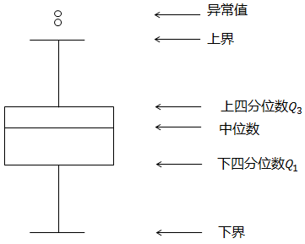
异常值处理
(1) 利用箱型图观察
箱型图是一种用作显示一组数据分散情况资料的统计图，可以通过设定标准将大于或小于箱型图上下界的数值识别为异常值。
将数据的下四分位数记作Q1，即样本中仅有25%的数据小于Q1
将数据的上四分位数记作Q3，即样本中仅有25%的数据大于Q3
将上四分位数和下四分位数的差值记作IQR，即IQR=Q3-Q1；令箱型图上界为Q3+1.5*IQR，下界为Q1-1.5*IQR。

Slide 24
异常值处理
(1) 利用箱型图观察
箱型图是一种用作显示一组数据分散情况资料的统计图，可以通过设定标准将大于或小于箱型图上下界的数值识别为异常值。
将数据的下四分位数记作Q1，即样本中仅有25%的数据小于Q1
将数据的上四分位数记作Q3，即样本中仅有25%的数据大于Q3
将上四分位数和下四分位数的差值记作IQR，即IQR=Q3-Q1；令箱型图上界为Q3+1.5*IQR，下界为Q1-1.5*IQR。

Slide 25
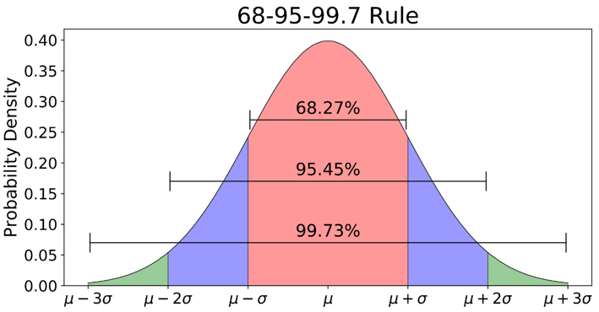
异常值处理
(2) 利用标准差检测
当数据服从正态分布时，99%的数值应该位于距离均值3个标准差之内的距离，95%的数值应该位于距离均值2个标准差之内的距离。因为3个标准差过于严格，此处我们将阈值设定为2即可，即认为当数值与均值距离超出2个标准差，则可以认为它是异常值。

Slide 26
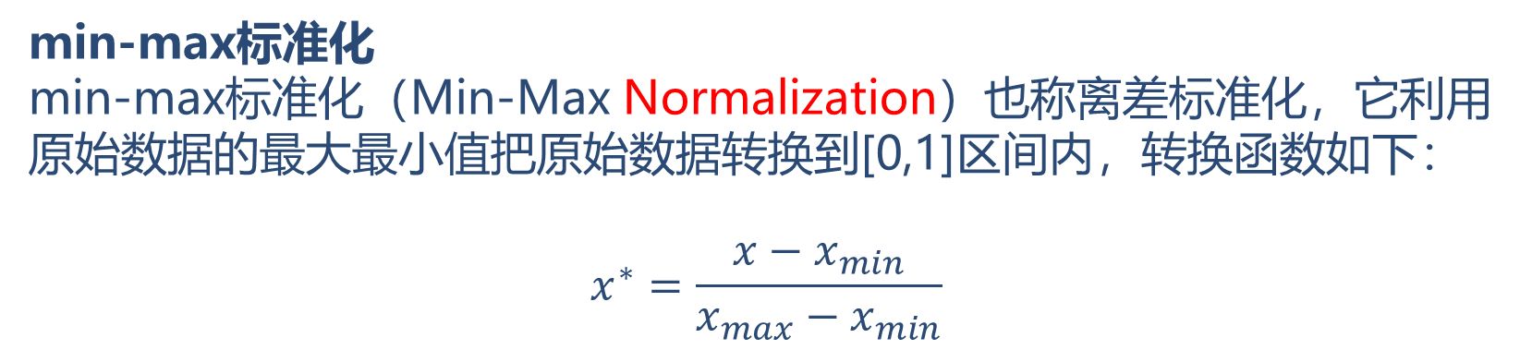
数据标准化—约束数据取值范围
min-max标准化
min-max标准化（Min-Max Normalization）也称离差标准化，它利用原始数据的最大最小值把原始数据转换到[0,1]区间内，转换函数如下：
$$x^{∗}=\frac{x−x_{min}}{x_{max}−x_{min}}$$

Slide 27
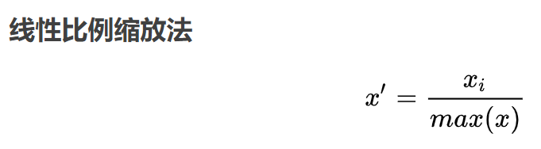
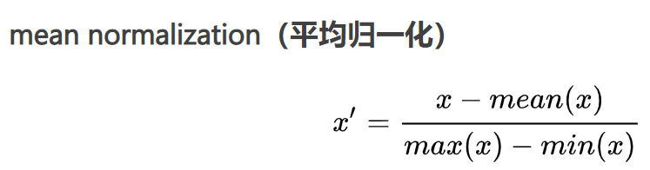
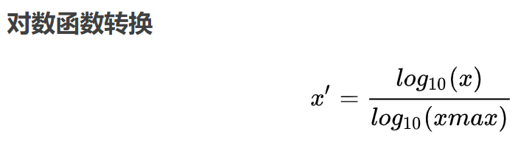
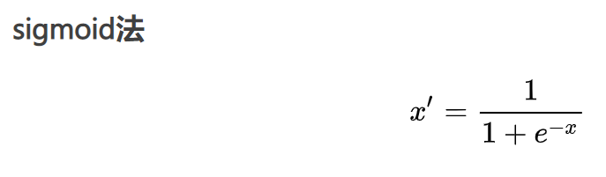
数据标准化—约束数据取值范围

Slide 28
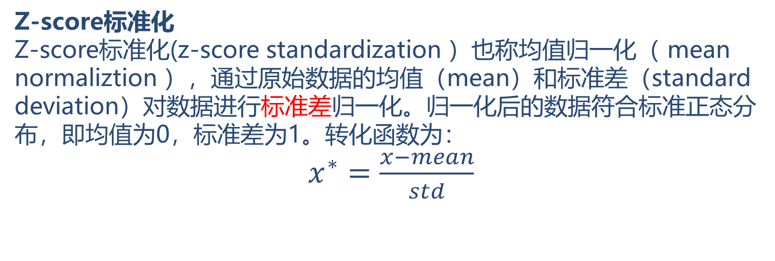
数据标准化—约束数据取值分布
Z-score标准化
Z-score标准化(z-score standardization ）也称均值归一化（ mean normaliztion ），通过原始数据的均值（mean）和标准差（standard deviation）对数据进行标准差归一化。归一化后的数据符合标准正态分布，即均值为0，标准差为1。转化函数为：
$x^{∗}=\frac{x−mean}{std}$

Slide 29
数据标准化
min-max标准化 和 Z-score标准化 的一些术语说明：
在有些文献和资料中，Min-Max类型的标准化称之为归一化，把z-score标准化称之为标准化。大家需要结合上下文语境来理解。

Slide 30
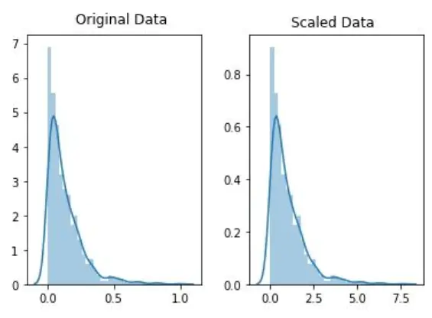
数据标准化—约束数据取值范围
Min-Max标准化：对数据的数值范围进行特定缩放，但不改变其数据分布的一种特征变换。

Slide 31
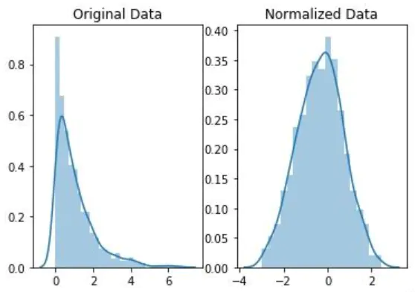
数据标准化—约束数据取值分布
Z-score标准化，对数据的分布的进行转换，使其符合某种分布（比如正态分布）的一种特征变换。

Slide 32
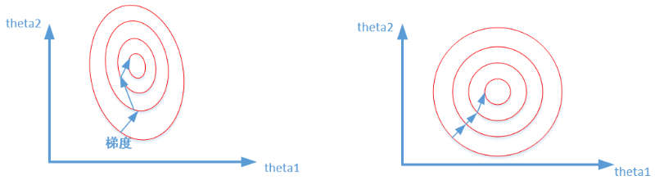
数据标准化
为什么要做数据标准化呢？
（1）距离计算的需要，保障算法准确度
（2）消除量纲和数量级影响
（3）梯度下降的需要，加速算法收敛速度

Slide 33
数据标准化
min-max标准化 和 Z-score标准化 改如何选择？
（1）一般建议优先使用z-score标准化，在机器学习中，z-score标准化是更常用的手段，Min-Max标准化的应用场景是有限的。
（2）如果数据不为稳定，存在极端值的最大最小值，不要用Min-Max标准化，而应该使用Z-score。
（3）在分类、聚类算法中，需要使用距离来度量相似性的时候、或者使用PCA技术进行降维的时候，标准化(Z-score standardization)表现更好。
（4）在不涉及距离度量、协方差计算、数据不符合正太分布的时候，可以使用Min-Max标准化方法。比如图像处理中，将RGB图像转换为灰度图像后将其值限定在[0-255]的范围

Slide 34
数据标准化
注意点：
不是所有的模型都需要做标准化的，比如模型算法里面有没关于对距离的衡量，没有关于对变量间标准差的衡量。
（1）比如标准的线性回归就不需要，但是ridge回归和lasso回归建议做
（2）比如decision tree 决策树，他采用算法里面没有涉及到任何和距离等有关的，所以在做决策树模型时，通常是不需要将变量做标准化的
有时你不知道是否要做数据标准化，那么可以试试做一下标准化，看看模型预测准确度是否有提升，如果提升较明显的话则推荐使用标准化处理方式

Slide 35
数据分箱
数据分箱是一种数据预处理技术，用于消除较小的观察误差造成的影响，落在给定小的间隔中的原始数据值（bin）被代表该间隔的值（可能中心值、可能类别标签）替换。
例如：对于一群人的数据，对其年龄进行分箱操作。
年龄范围 | 分箱类别
0-6岁 | 儿童
7-17岁 | 少年
18-35岁 | 青年
36-59岁 | 中年
目的：缩小单个样本的某个特征对模型的影响，尤其是在某个数值区间内数值变化对样本标签影响不大的特征。

Slide 36
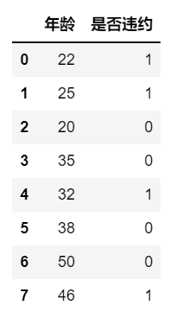
数据分箱
数据分箱是一种数据预处理技术，用于消除较小的观察误差造成的影响，落在给定小的间隔中的原始数据值（bin）被代表该间隔的值（可能中心值、可能类别标签）替换。
等宽分箱：每个箱子的容量是一样的
等深分箱：每个箱子装的样本是一多的
自定义边界：

Slide 37
数据分布平衡
如果训练数据的类别分布差异极大：
假设现在有1100个样本，其中100个是违约用户的样本，1000个是不违约用户的样本。
过采样（上采样）
欠采样（下采样）
类别 | 数量
违约 | 100
不违约 | 1000

Slide 38
数据分布平衡-过采样
(1) 过采样原理：想办法让少的变多
1. 随机过采样
随机过采样即从100个违约的样本中随机抽取旧样本作为一个新样本，共反复抽取900次，然后和原来的旧样本构成1000个违约样本数据，和1000个不违约的样本一起构成新的训练集。因为随机过采样重复地选取了违约的样本，所以有可能造成对违约样本的过拟合。

Slide 39
数据分布平衡-过采样
2. SMOTE(Synthetic Minority Over-Sampling Technique)法过采样
SMOTE法过采样即合成少数类过采样技术，是一种改进随机过采样容易模型过拟合的方案。
假设对少数类进行4倍过采样：
步骤一：随机选取少数类中的一个样本点
步骤二：找到离该样本点最近的4个样本点
步骤三：在选中的样本点和这4个样本点分别连成的4条线段上随机选取4点生成新的样本点。
步骤四：对少数类中的其余所有样本点重复步骤二和步骤三，直到少数类的样本点个数达到过采样目标为止。

Slide 40
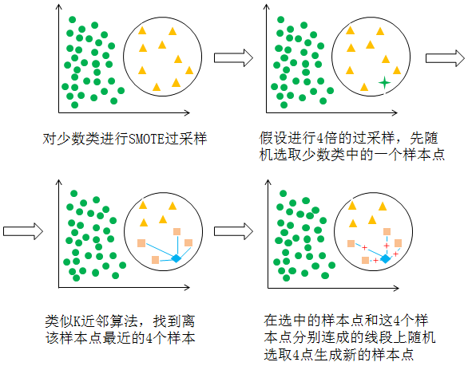
数据分布平衡-过采样

Slide 41
数据分布平衡-欠采样
类别 | 数量
违约 | 100
不违约 | 1000
类别 | 数量
违约 | 100
不违约 | 100

Slide 42
特征工程之特征选择
有的时候我们可能会获得100多个候选特征，通常不会直接把100个特征直接放到模型中去进行拟合训练，而是会从这100个特征中挑选一些出来，然后放进模型，构成最终的模型特征空间。
挑选入模特征需要考虑很多因素，比如：变量的预测能力，变量的简单性（容易生成和使用），变量的可解释性等。其中最主要的衡量标准是变量的预测能力。
特征选择的方法有很多，在金融业务中，比较常用的是WOE和IV值。

Slide 43
特征工程之特征选择
1. WOE值与IV值
IV值的计算是以WOE值为基础的。

Slide 44
WOE值与IV值
WOE值的定义
WOE的全称是“Weight of Evidence”，即证据权重，其反映了某一特征的特征区分度
WOE的动机：
驾龄 | 车型 | 年龄 | 性别 | 发生交通事故
5 | 手动挡 | 30 | 男 | 1
10 | 自动挡 | 45 | 男 | 0
3 | 自动挡 | 33 | 女 | 0
7 | 自动挡 | 29 | 男 | 1

Slide 45
WOE值与IV值
WOE值的定义
WOE的全称是“Weight of Evidence”，即证据权重，其反映了某一特征的特征区分度
WOE的动机：
假设我们调查了1千万个驾驶员近4年的驾驶情况，其中发生了交通事故的有1615个，事故率为0.01615%。
如果在男性驾驶员中，事故率为0.01615% ，在女性驾驶员中，事故率也为0.01615% ，那么就说明驾驶员性别对是否会发生事故并没有关系。
但如果上述两个事故率差异很明显，那么就表明驾驶员性别对是否会发生事故有影响。

Slide 46
WOE值与IV值
WOE值的定义
WOE的全称是“Weight of Evidence”，即证据权重，其反映了某一特征的特征区分度
WOE的动机：
根据中国司法大数据研究院发布的《交通肇事罪特点和趋势（2016.1—2019.12）司法大数据》专题报告，在交通肇事行为人中女性驾驶人平均万人发案率为0.25，男性驾驶人平均万人发案率为2.20，是女性驾驶人的8.8倍。
表明驾驶员性别对是否会发生交通事故有影响。并且男性驾驶员的事故率明显高于女性驾驶员。

Slide 47
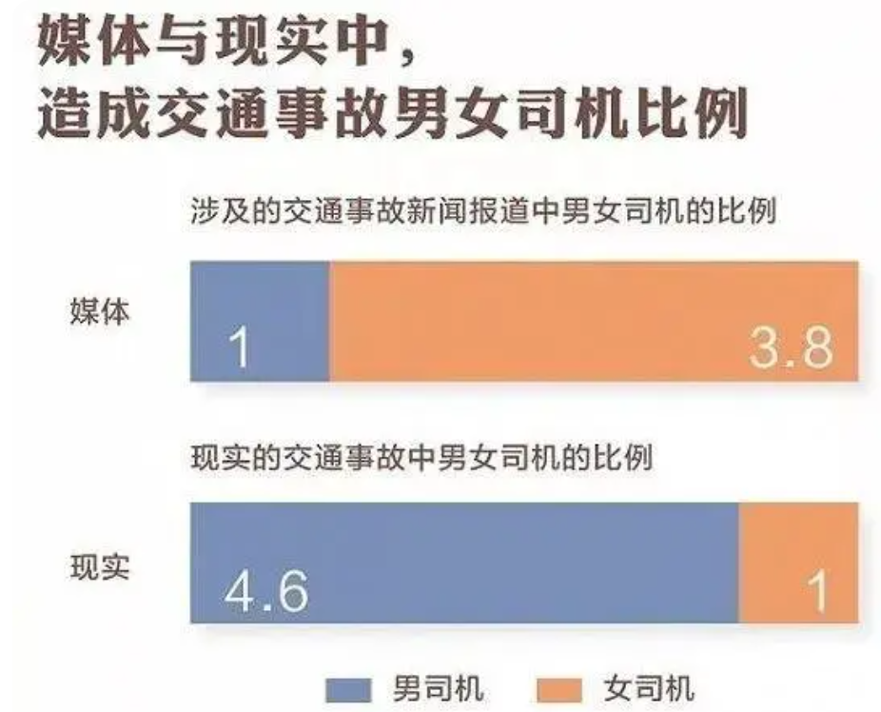

题外话：那为什么大家总觉得女司机可怕？
扭曲的媒体！！

Slide 48
WOE值与IV值
WOE值的定义
WOE的全称是“Weight of Evidence”，即证据权重，其反映了某一特征的特征区分度，要计算一个特征变量的WOE值，需要首先把这个特征变量进行分箱处理。

Slide 49
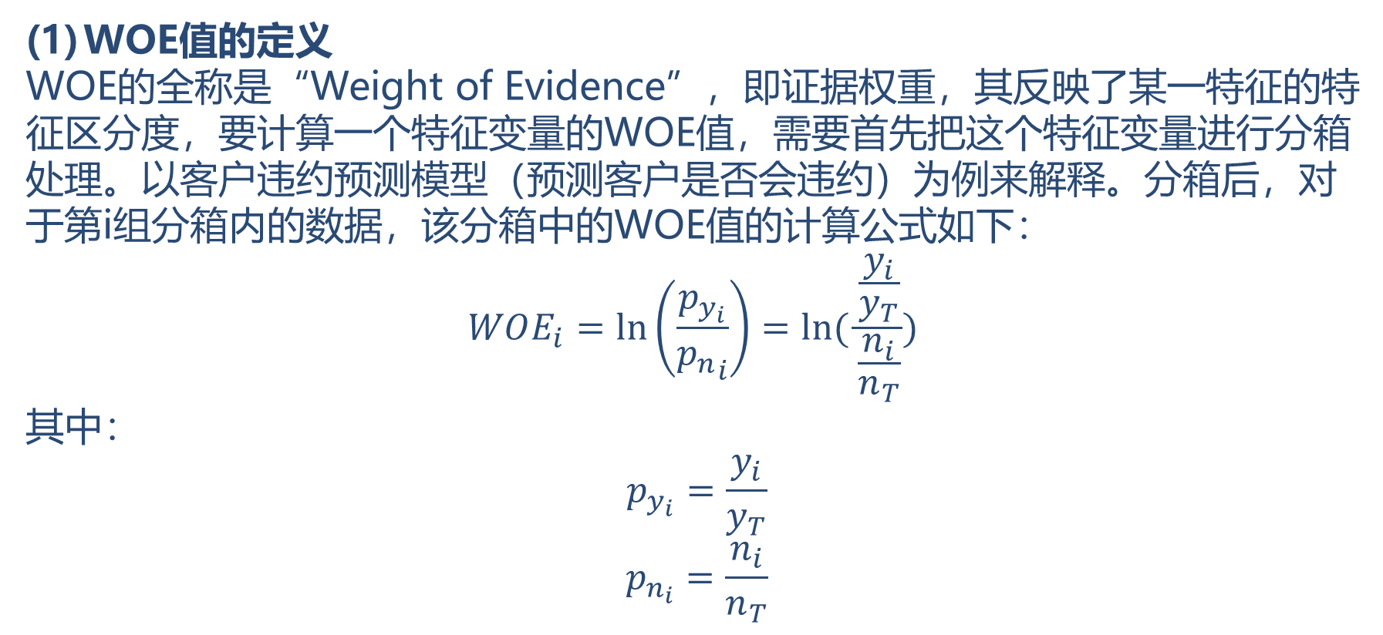
WOE值与IV值
WOE值的定义
WOE的全称是“Weight of Evidence”，即证据权重，其反映了某一特征的特征区分度，要计算一个特征变量的WOE值，需要首先把这个特征变量进行分箱处理。以客户违约预测模型（预测客户是否会违约）为例来解释。分箱后，对于第i组分箱内的数据，该分箱中的WOE值的计算公式如下：
$$WOE_{i}=\ln\left(\frac{p_{y_{i}}}{{p_{n}}_{i}}\right)=ln⁡(\frac{\frac{y_{i}}{y_{T}}}{\frac{n_{i}}{n_{T}}})$$
其中：
$$p_{y_{i}}=\frac{y_{i}}{y_{T}}$$
$$p_{n_{i}}=\frac{n_{i}}{n_{T}}$$

Slide 50

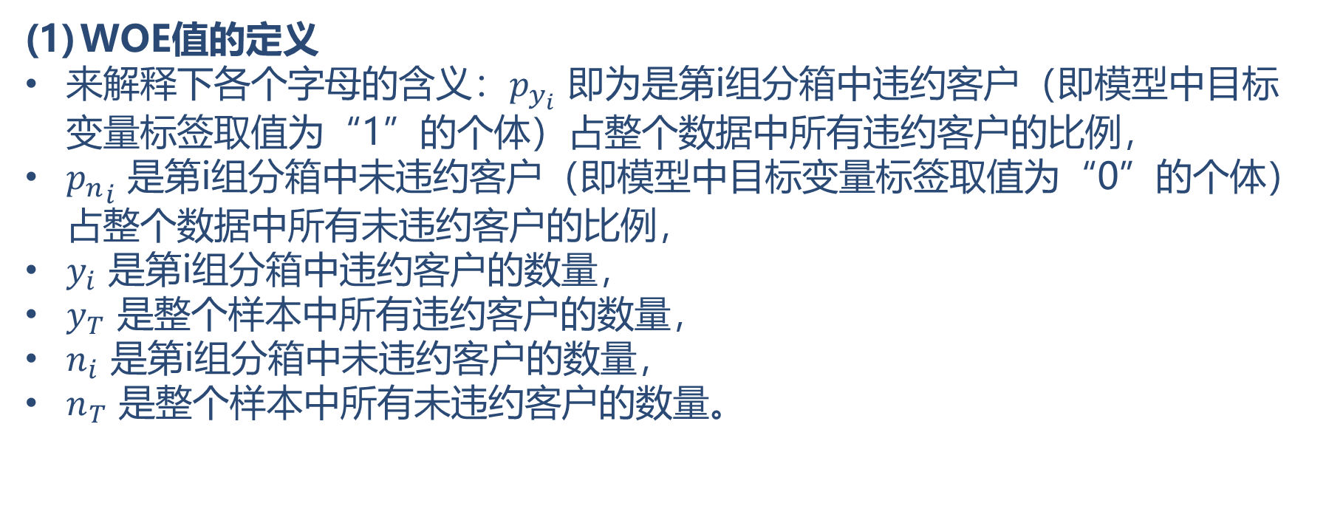
WOE值与IV值
WOE值的定义
来解释下各个字母的含义：$p_{y_{i}}$ 即为是第i组分箱中违约客户（即模型中目标变量标签取值为“1”的个体）占整个数据中所有违约客户的比例，
${p_{n}}_{i}$ 是第i组分箱中未违约客户（即模型中目标变量标签取值为“0”的个体）占整个数据中所有未违约客户的比例，
$y_{i}$ 是第i组分箱中违约客户的数量，
$y_{T}$ 是整个样本中所有违约客户的数量，
$n_{i}$ 是第i组分箱中未违约客户的数量，
$n_{T}$ 是整个样本中所有未违约客户的数量。
$$WOE_{i}=\ln\left(\frac{p_{y_{i}}}{{p_{n}}_{i}}\right)=ln⁡(\frac{\frac{y_{i}}{y_{T}}}{\frac{n_{i}}{n_{T}}})$$

Slide 51
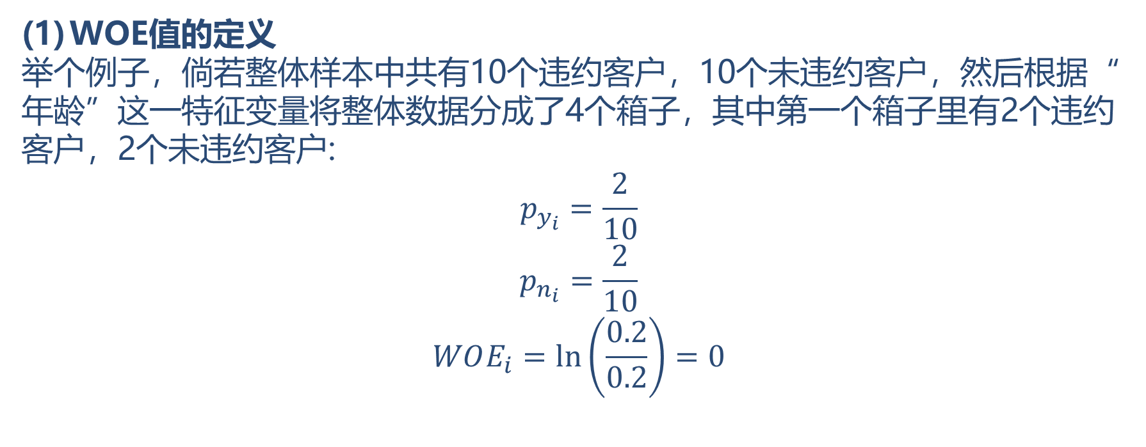
WOE值与IV值
WOE值的定义
举个例子，倘若整体样本中共有10个违约客户，10个未违约客户，然后根据“年龄”这一特征变量将整体数据分成了4个箱子，其中第一个箱子里有2个违约客户，2个未违约客户:
$$p_{y_{i}}=\frac{2}{10}$$
$$p_{n_{i}}=\frac{2}{10}$$
$$WOE_{i}=\ln\left(\frac{0.2}{0.2}\right)=0$$

Slide 52
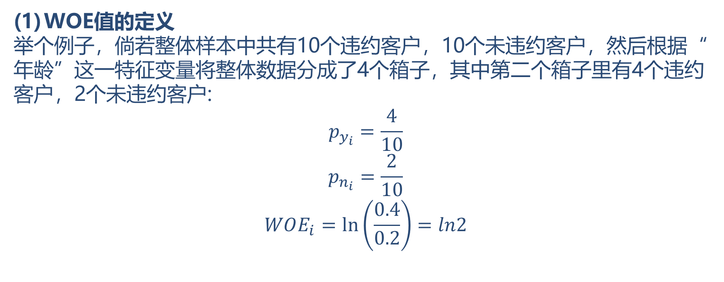
WOE值与IV值
WOE值的定义
举个例子，倘若整体样本中共有10个违约客户，10个未违约客户，然后根据“年龄”这一特征变量将整体数据分成了4个箱子，其中第二个箱子里有4个违约客户，2个未违约客户:
$$p_{y_{i}}=\frac{4}{10}$$
$$p_{n_{i}}=\frac{2}{10}$$
$$WOE_{i}=\ln\left(\frac{0.4}{0.2}\right)=ln2$$

Slide 53
WOE值与IV值
WOE值的定义
从上面的例子可以看到当WOE值（更准确的说应该是WOE值的绝对值）越大的时候，说明在该分箱中的区分度较好，也即能较好的进行分类。
年龄区间（岁） | 人数 | 违约 | 未违约 | Pyi | Pni | WOEi
(20，30] | 5 | 5 | 0 | 100% | 0% | +∞
(30，40] | 4 | 0 | 4 | 0% | 80% | -∞
(40，50] | 1 | 0 | 1 | 0% | 20% | -∞
合计 | 10 | 5 | 5 | 100% | 100% | —

Slide 54
WOE值与IV值
(2) WOE值的计算过程演示
演示数据如下：
 | 年龄 | 是否违约
0 | 22 | 1
1 | 25 | 1
2 | 20 | 0
3 | 35 | 0
4 | 32 | 1
5 | 38 | 0
6 | 50 | 0
7 | 46 | 1

Slide 55
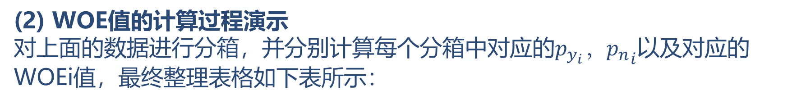
WOE值与IV值
(2) WOE值的计算过程演示
对上面的数据进行分箱，并分别计算每个分箱中对应的$p_{y_{i}}，{p_{n}}_{i}$以及对应的WOEi值，最终整理表格如下表所示：
年龄分箱 | 人数 | 违约 | 未违约 | Pyi | Pni | WOEi
(20，30] | 3 | 2 | 1 | 50% | 25% | ln2
(30，40] | 3 | 1 | 2 | 25% | 50% | -ln2
(40，50] | 2 | 1 | 1 | 25% | 25% | 0
合计 | 8 | 4 | 4 | 100% | 100% | —

Slide 56
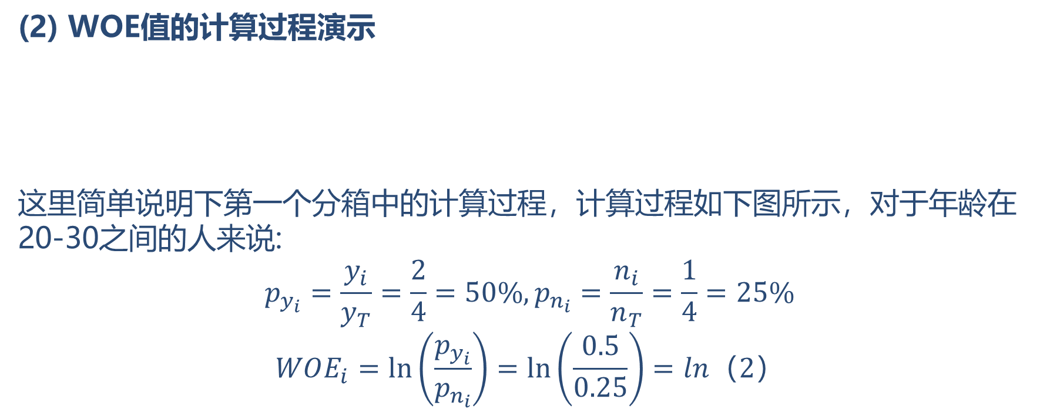
WOE值与IV值
(2) WOE值的计算过程演示
这里简单说明下第一个分箱中的计算过程，计算过程如下图所示，对于年龄在20-30之间的人来说:
$$p_{y_{i}}=\frac{y_{i}}{y_{T}}=\frac{2}{4}=50\%,p_{n_{i}}=\frac{n_{i}}{n_{T}}=\frac{1}{4}=25\%$$
$$WOE_{i}=\ln\left(\frac{p_{y_{i}}}{p_{n_{i}}}\right)=\ln\left(\frac{0.5}{0.25}\right)=ln（2）$$
年龄分箱 | 人数 | 违约 | 未违约 | Pyi | Pni | WOEi
(20，30] | 3 | 2 | 1 | 50% | 25% | ln2
合计 | 8 | 4 | 4 | 100% | 100% | —

Slide 57
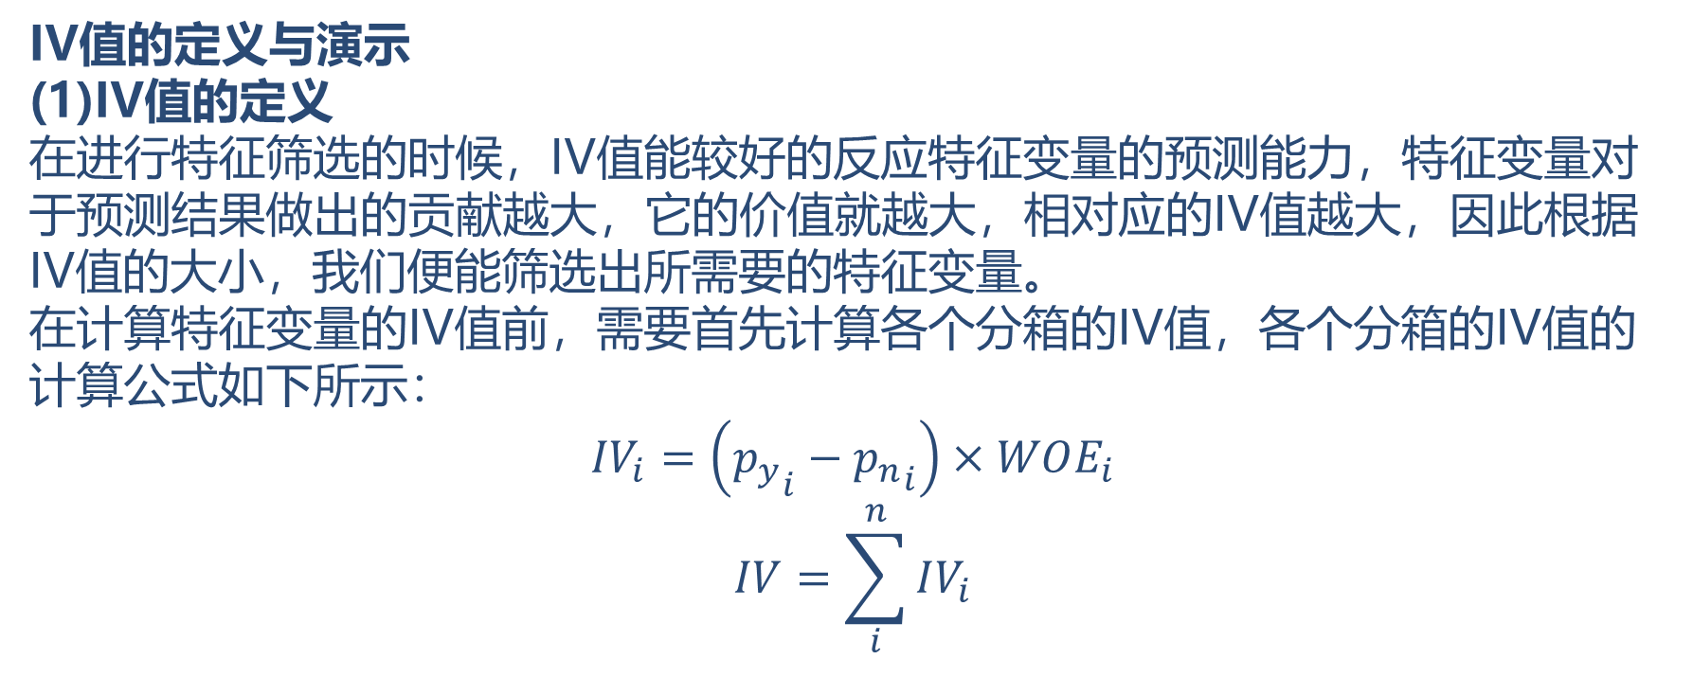
WOE值与IV值
WOE是定义在具体的一个分箱上的，不能体现特征变量整体的预测能力，并且有正有负
IV值的定义与演示
(1)IV值的定义
在进行特征筛选的时候，IV值能较好的反应特征变量的预测能力，特征变量对于预测结果做出的贡献越大，它的价值就越大，相对应的IV值越大，因此根据IV值的大小，我们便能筛选出所需要的特征变量。
在计算特征变量的IV值前，需要首先计算各个分箱的IV值，各个分箱的IV值的计算公式如下所示：
$${IV}_{i}=\left({p_{y}}_{i}−{p_{n}}_{i}\right)×WOE_{i}$$
$$IV=\sum_{i}^{n}{IV_{i}}$$

Slide 58
WOE值与IV值
IV值的定义与演示
(2) IV值的演示
年龄分箱 | 人数 | 违约 | 未违约 | Pyi | Pni | WOEi
(20，30] | 3 | 2 | 1 | 50% | 25% | ln2
(30，40] | 3 | 1 | 2 | 25% | 50% | -ln2
(40，50] | 2 | 1 | 1 | 25% | 25% | 0
合计 | 8 | 4 | 4 | 100% | 100% | —

Slide 59
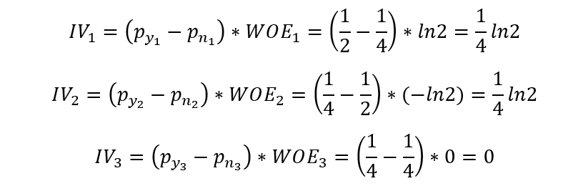
WOE值与IV值
IV值的定义与演示
(2) IV值的演示
使用上一节用到的年龄和违约的相关数据，我们先来计算各个分箱中的IV值，如下所示：

Slide 60
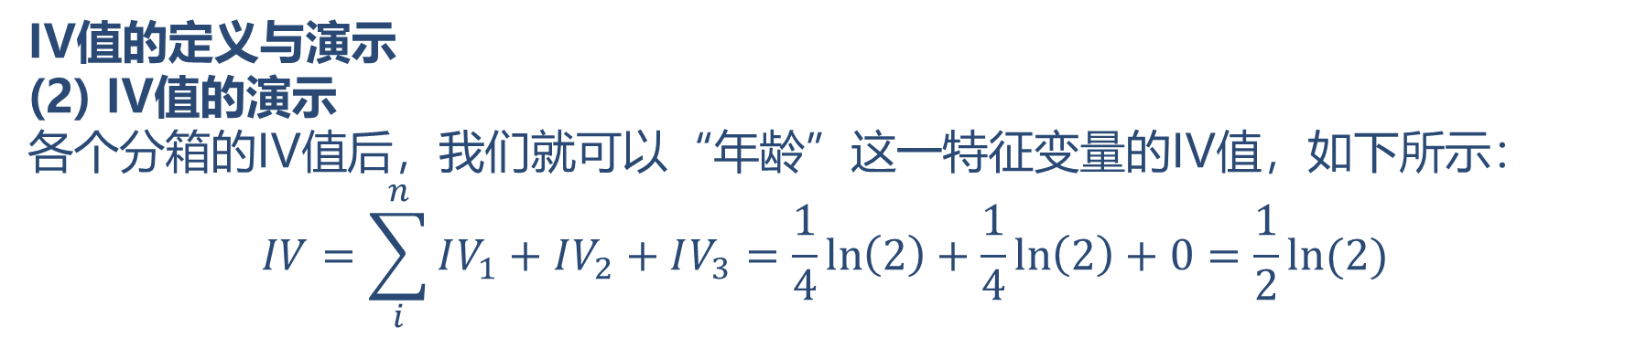
WOE值与IV值
IV值的定义与演示
(2) IV值的演示
各个分箱的IV值后，我们就可以“年龄”这一特征变量的IV值，如下所示：
$$IV=\sum_{i}^{n}{IV_{1}+IV_{2}+IV_{3}=\frac{1}{4}\ln\left(2\right)+\frac{1}{4}\ln\left(2\right)+0=\frac{1}{2}ln⁡(2)}$$

Slide 61
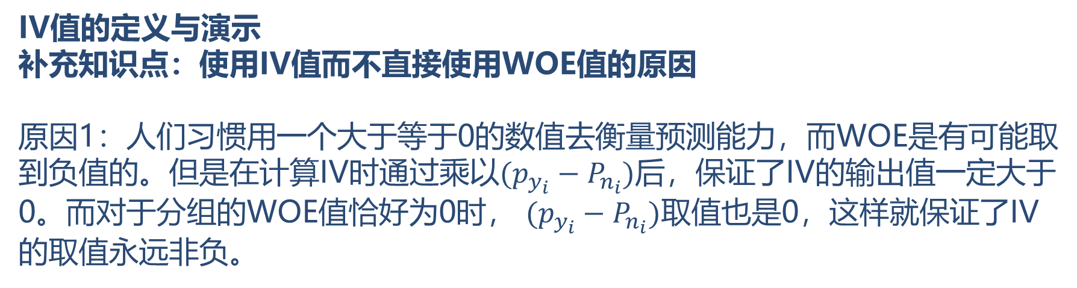
WOE值与IV值
IV值的定义与演示
补充知识点：使用IV值而不直接使用WOE值的原因
原因1：人们习惯用一个大于等于0的数值去衡量预测能力，而WOE是有可能取到负值的。但是在计算IV时通过乘以$(p_{y_{i}}−P_{n_{i}})$后，保证了IV的输出值一定大于0。而对于分组的WOE值恰好为0时， $(p_{y_{i}}−P_{n_{i}})$取值也是0，这样就保证了IV的取值永远非负。

Slide 62
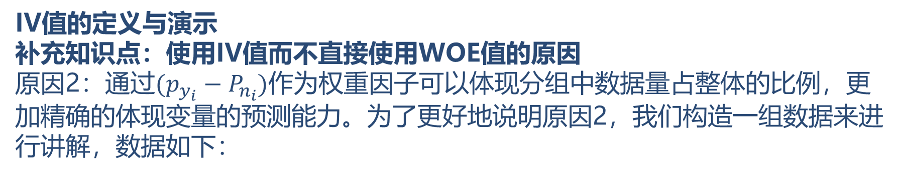
WOE值与IV值
IV值的定义与演示
补充知识点：使用IV值而不直接使用WOE值的原因
原因2：通过$(p_{y_{i}}−P_{n_{i}})$作为权重因子可以体现分组中数据量占整体的比例，更加精确的体现变量的预测能力。为了更好地说明原因2，我们构造一组数据来进行讲解，数据如下：
年龄分箱 | 人数 | 违约 | 未违约 | Pyi | Pni | WOEi | IVi
(20，30] | 9990 | 991 | 8999 | 99.1% | 99.9% | -0.0089 | 7.937E-05
(30，40] | 10 | 9 | 1 | 0.9% | 0.01% | 4.39 | 0.0390
合计 | 10000 | 1000 | 9000 | 100% | 100% | — | 0.0391

Slide 63
WOE值与IV值
IV值的定义与演示
补充知识点：使用IV值而不直接使用WOE值的原因
如上表所示，整体的WOE值为4.4， WOE值很高，这其实主要是因为30-40这一分箱的WOE值很高导致的，但是我们需要注意到30-40这一分箱中其总人数才10人，占10000个总样本的比例却只有0.1%，可见用户数据落在第二个分箱的概率本身就比较低，所以对于整体样本来说，变量的预测能力并没有那么强。
而当在WOE值的前面乘上后，其对应的IV值变得很低，这其实相当于乘上了一个权重系数，也即考虑了分组中数据量占整体的比例，因此IV值很好的体现了分组比例的影响。这也是为什么通过IV值来进行特征筛选，而不是通过WOE值绝对值的相加之和来筛选了。

Slide 64
WOE值与IV值
IV值的定义与演示
补充知识点：使用IV值而不直接使用WOE值的原因
某特征变量的IV值越高，说明该特征变量越具有区分度。不过IV值也不是越大越好，当IV值大于0.5时，有时需要对这个特征打个疑问，因为它有点过好而显得不够真实。通常会选择IV值在0.1~0.5这个范围的特征。不过在不同场景在取值上也会有所不同，如有些风控团队会将IV值大于0.5的特征也纳入考量，这个其实也需要根据实际的建模效果来进行进一步判断。

Slide 65
WOE值与IV值
IV值依赖于WOE的值，WOE的值依赖于分箱；分箱的数量如何确定？最好的分箱是什么？
实践中，需要多次地调整分箱结构并重新计算WOE和IV，直到IV达到最大值，此时该特征变量的分箱效果最好

Slide 66
模型选择

Slide 67
模型选择
对于客户价值预测模型，这是一个回归问题，我们有以下模型可以选择：
线性回归
Ridge回归
Lasso回归

Slide 68
交叉验证方法对模型进行评估
交叉验证法 是一种普遍使用的、对模型泛化性能进行评估的方法。
它将数据集反复地拆分，多次训练模型，并将每次模型的得分进行加和平均，以此提高模型的泛化性能。

Slide 69
交叉验证方法对模型进行评估
交叉验证法分类
K-折交叉验证法
随机拆分交叉验证法
留一交叉验证法

Slide 70
交叉验证方法对模型进行评估
K-折交叉验证法
将数据集拆分成k个部分，再对模型进行k次训练和评分。
k=5
第1次
训练集
验证集
第2次
第3次
第4次
第5次

Slide 71
交叉验证方法对模型进行评估
随机拆分和留一交叉验证法
随机拆分交叉验证法
先从数据集中随机抽取一部分数据作为训练集，再从剩余的数据集中随机抽取一部分作为验证集，进行评分后再迭代，重复上一部分的动作，直到把我们希望迭代的次数全部“跑”完。
训练集
验证集

Slide 72
交叉验证方法对模型进行评估
随机拆分和留一交叉验证法
留一交叉验证法
留一交叉验证法，与K-折交叉验证法类似，不同的是，它把每一个数据点都当成一个验证集，所以数据集里有多少样本它就要迭代多少次，对每个数据点都要进行验证，因此被戏称为“挨个儿试试”法。在数据集大的情况下，这种方式是很耗时的；但数据集比较小时，评分准确率还是很高的。

Slide 73
使用网格搜索法寻找模型最优参数
了解及使用简单网格搜索
在大数据项目实施或者进行研究及试验的时候，经常会手动逐个尝试不同的参数对模型泛化表现的影响。但人工调整比较繁琐， “网格搜索法”，让人工调整的过程通过计算机来解决，一次找到相对更优的参数设置。

Slide 74
使用网格搜索法寻找模型最优参数
了解及使用简单网格搜索
简单网格搜索原理
以套索回归算法为例，演示网格搜索对模型调优。
套索回归算法中有两个重要的参数：
（1）正则化系数alpha，默认1.0
（2）最大迭代次数max_iter，默认1000

Slide 75
使用网格搜索法寻找模型最优参数
了解及使用简单网格搜索
简单网格搜索原理
如果人工进行参数调整，需要调整次数很多。例如max_iter和alpha取值分别为：
max_iter |  |  |  |  | alpha
100 | 1000 | 5000 | 10000 |  | 0.01 | 0.1 | 1.0 | 10.0
max_iter=100 alpha=0.01
max_iter=100 alpha=0.1
max_iter=100 alpha=1.0
max_iter=100 alpha=10.0
max_iter=1000 alpha=0.01
max_iter=1000 alpha=0.1
max_iter=1000 alpha=1.0
max_iter=1000 alpha=10.0
max_iter=5000 alpha=0.01
max_iter=5000 alpha=0.1
max_iter=5000 alpha=1.0
max_iter=5000 alpha=10.0
max_iter=10000 alpha=0.01
max_iter=10000 alpha=0.1
max_iter=10000 alpha=1.0
max_iter=10000 alpha=10.0
16次调整

